Slide 1
Ανόργανη και Οργανική Χημεία (Θ)
Ανοικτά Ακαδημαϊκά Μαθήματα στο ΤΕΙ Αθήνας
Ενότητα 1: Δομή του ατόμου
Σπύρος Παπαγεωργίου, Χημικός MSc, Καθηγητής Εφαρμογών
Τμήμα Αισθητικής και Κοσμητολογίας
Το περιεχόμενο του μαθήματος διατίθεται με άδεια Creative Commons εκτός και αν αναφέρεται διαφορετικά | Το έργο υλοποιείται στο πλαίσιο του Επιχειρησιακού Προγράμματος «Εκπαίδευση και Δια Βίου Μάθηση» και συγχρηματοδοτείται από την Ευρωπαϊκή Ένωση (Ευρωπαϊκό Κοινωνικό Ταμείο) και από εθνικούς πόρους.

Slide 2
Υποατομικά σωματίδια
Πρωτόνια, νετρόνια και ηλεκτρόνια
 | σχετική μάζα | σχετικό φορτίο
πρωτόνιο | 1 (1,67X10⁻²⁴g) | +1
νετρόνιο | 1 | 0
ηλεκτρόνιο | 1/1836 (9X10⁻²⁸g) | -1
1,6X10⁻¹⁹Cb

Slide 3
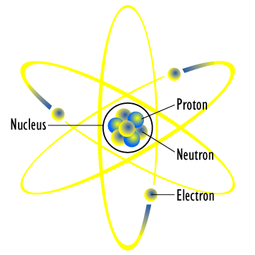
Ο πυρήνας
Ο πυρήνας βρίσκεται στο κέντρο του ατόμου και περιέχει πρωτόνια και νετρόνια. Τα πρωτόνια και τα νετρόνια καλούνται νουκλεόνια.
Σχεδόν όλη η μάζα του ατόμου είναι συγκεντρωμένη στον πυρήνα.
“Atom diagram”, από File Upload Bot (Magnus Manske) διαθέσιμο με άδεια CC BY-SA 3.0

Slide 4
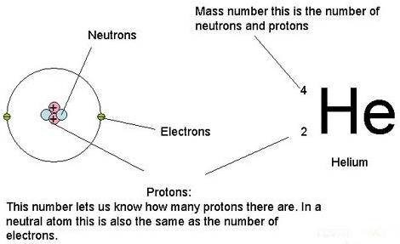
Ατομικός και μαζικός αριθμός
Ατομικός αριθμός = Αριθμός πρωτονίων
(proton number)
Μαζικός αριθμός = Αριθμός πρωτονίων + Αριθμός νετρονίων
(nucleon number)
“Atomic number depiction”, Dsvyas διαθέσιμο με άδεια CC0 1.0

Slide 5
Ισότοπα- Ισοβαρή- Ισότονα
• Ισότοπα: Ίδιος ατομικός, διαφορετικός μαζικός αριθμός
Ίδιες χημικές, διαφορετικές φυσικές ιδιότητες
(Sn: 10 ισότοπα)
• Ισοβαρή: Ίδιος μαζικός, διαφορετικός ατομικός αριθμός
Διαφορετικές φυσικές και χημικές ιδιότητες,
διαφορετικά στοιχεία
• Ισότονα: Ίδιος αριθμός νετρονίων

Slide 6
Τα ηλεκτρόνια
Τα άτομα είναι ηλεκτρικά ουδέτερα και το θετικό φορτίο των πρωτονίων εξισορροπείται από το αρνητικό φορτίο των ηλεκτρονίων. Σε ένα ουδέτερο άτομο:
Αριθμός ηλεκτρονίων = Αριθμός πρωτονίων

Slide 7
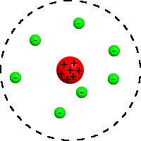
Ατομικά πρότυπα 1/13
Πρότυπο Thomson- Perrin
Συμπαγής σφαίρα θετικού ηλεκτρισμού (πρωτόνια) μέσα στην οποία είναι τόσα ηλεκτρόνια, όσα απαιτούνται για την εξουδετέρωση του θετικού φορτίου.
Η σταθερότητα του ατόμου επιτυγχάνεται από τις ελκτικές δυνάμεις πρωτονίων- ηλεκτρονίων και τις απωστικές δυνάμεις μεταξύ ηλεκτρονίων.
Διάταξη των ηλεκτρονίων σε ομόκεντρες σφαιρικές επιφάνειες (στοιβάδες ή φλοιούς), ο αριθμός των οποίων αυξάνεται με αύξηση του αριθμού των ηλεκτρονίων.
“Rutherfordsches Atommodell”, από Jean-Jacques MILAN διαθέσιμο ως κοινό κτήμα
“Plum pudding atom”, από Fastfission~commonswiki διαθέσιμο ως κοινό κτήμα

Slide 8
Ατομικά πρότυπα 2/13
Πρότυπο Rutherford (πλανητικό ατομικό πρότυπο)
Το άτομο αποτελείται από τον πυρήνα, που είναι θετικά φορτισμένος και τα ηλεκτρόνια, που είναι αρνητικά φορτισμένα και κινούνται σε μια μόνο κυκλική τροχιά, γύρω από τον πυρήνα.
Ατέλειες του μοντέλου
Η συνεχής κίνηση e γύρω από τον πυρήνα (απώλεια ενέργειας) θα οδηγούσε σε σύγκρουση με τον πυρήνα, μετά από ελικοειδή κίνηση.
“Atom diagram”, από File Upload Bot (Magnus Manske) διαθέσιμο με άδεια CC BY-SA 3.0
Η συνεχής ελάττωση της ενέργειας του e λόγω περιστροφής συνεπάγεται και ελάττωση της συχνότητας της εκπεμπόμενης ακτινοβολίας → συνεχές φάσμα εκπομπής.

Slide 9
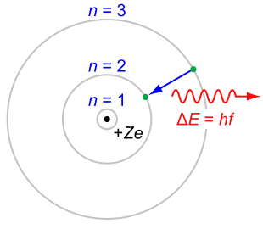
Ατομικά πρότυπα 3/13
Πρότυπο Bohr
Το άτομο αποτελείται από τον πυρήνα, που είναι θετικά φορτισμένος και τα ηλεκτρόνια, που είναι αρνητικά φορτισμένα και κινούνται σε ορισμένες κυκλικές τροχιές, γύρω από τον πυρήνα, τις λεγόμενες επιτρεπόμενες και έχουν καθορισμένη ενέργεια.
n : κύριος κβαντικός αριθμός
“Bohr-atom-PAR”, από Svebert διαθέσιμο με άδεια CC BY-SA 3.0
Τιμές n | 1 | 2 | 3 | 4 | 5 | 6 | 7 | …
Στοιβάδα | 1^{η} ή θεμελιώδης | 2^{η} ή 1^{η} διηγερμένη | 3^{η} ή 2^{η} διηγερμένη | 4^{η} ή 3^{η} διηγερμένη | 5^{η} … | 6^{η} … | 7^{η} … | …
Ονομασία | K | L | M | N | O | P | Q | …

Slide 10
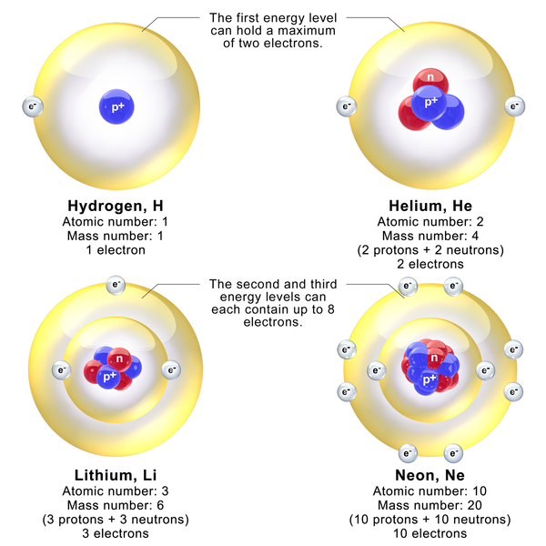
Ατομικά πρότυπα 4/13
“Blausen 0342 ElectronEnergyLevels”, από BruceBlaus διαθέσιμο με άδεια CC BY-SA 3.0

Slide 11
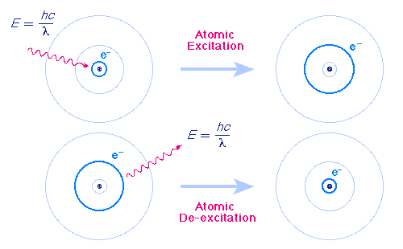
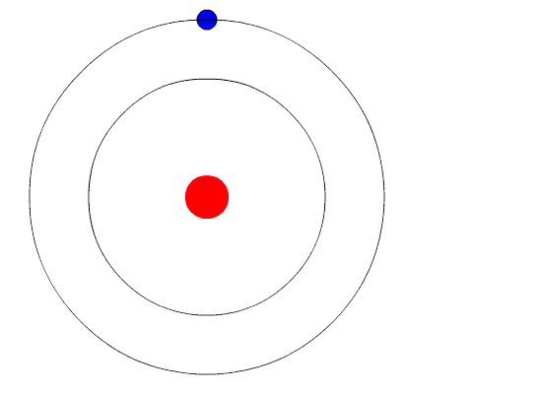
Ατομικά πρότυπα 5/13
Η μεταπήδηση e από μια τροχιά με Ε₁ σε μια τροχιά με Ε₂, όπου Ε₂>Ε₁ συνοδεύεται από απορρόφηση ακτινοβολίας Ε₂-Ε₁= hv
Η μεταπήδηση e από μια τροχιά με Ε₂ σε μια τροχιά με Ε₁, όπου Ε₂>Ε₁ συνοδεύεται από εκπομπή ακτινοβολίας Ε₂-Ε₁= hv → γραμμικό φάσμα.
“Bohr atom animation”, από Kurzon διαθέσιμο με άδεια CC BY-SA 3.0
Άτομο υδρογόνου (Η)

Slide 12
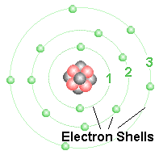
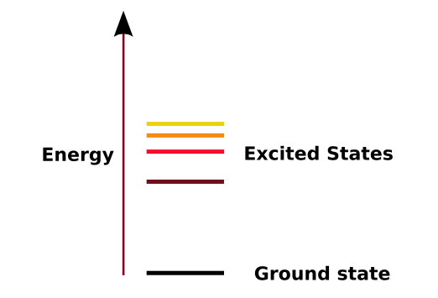
Ατομικά πρότυπα 6/13
Ενέργεια του ηλεκτρονίου
όπου n ο κύριος κβαντικός αριθμός
“Energy levels”, από Hazmat2 διαθέσιμο με άδεια CC BY-SA 3.0
Διηγερμένη κατάσταση | K | L(n=2) | M(n=3) | N (n=4) | O (n=5) | … | (n=∞)
Ενέργεια διηγερμένης κατάστασης | Ε₁ |  |  |  |  | …

Slide 13
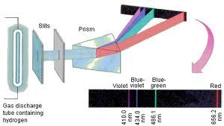
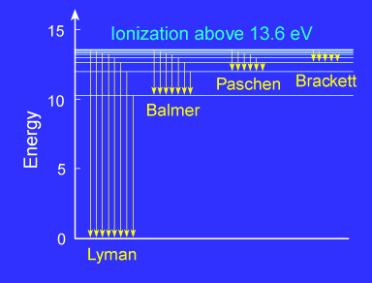
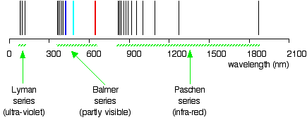
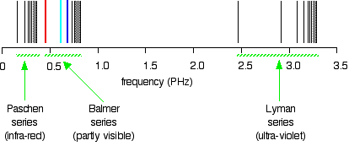
Ατομικά πρότυπα 7/13
Φάσμα εκπομπής υδρογόνου
Εξίσωση Rydberg

Slide 14
Ατομικά πρότυπα 8/13
Emission spectrum of hydrogen

Slide 15
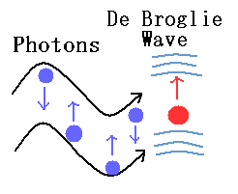
Ατομικά πρότυπα 9/13
Πρότυπο de Broglie (κβαντομηχανική)
Κάθε υποατομικό σωματίδιο έχει διττή φύση, υλική και κυματική.
Εξίσωση de Broglie
(λ=h/mu, h η σταθερά του Plank=6,62610-34 Js)
“Atom deBrogie”, από Pieter Kuiper διαθέσιμο ως κοινό κτήμα
“Photon particle”, από Ptrygne διαθέσιμο ως κοινό κτήμα

Slide 16
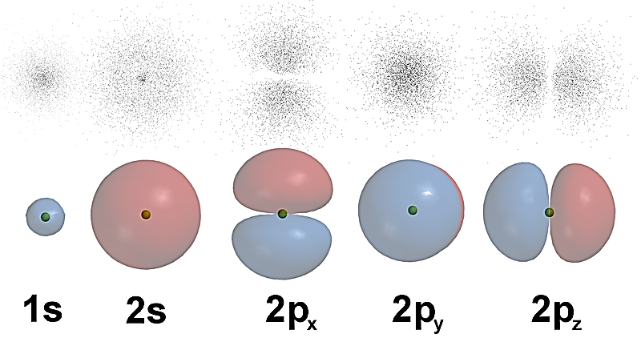
Ατομικά πρότυπα 10/13
Αρχή της αβεβαιότητας του Heisenberg
«Είναι αδύνατο να γνωρίζουμε ταυτόχρονα και με ακρίβεια τη θέση και την ορμή ενός τόσο μικρού σωματιδίου όπως είναι το ηλεκτρόνιο».
Κυματική εξίσωση του Schrodinger (περιγραφή της κίνησης του ηλεκτρονίου, ως κύματος, γύρω από τον πυρήνα).
“AOs-3D-dots”, από Benjah-bmm27 διαθέσιμο ως κοινό κτήμα

Slide 17
Ατομικά πρότυπα 11/13
Ατομικά τροχιακά
Το σύνολο των αποδεκτών λύσεων της εξίσωσης του Schrödinger, που αντιστοιχούν σε συγκεκριμένη τιμή ενέργειας Ε_{n}=-2,18.10⁻¹⁸J/n².
Εκφράζουν την πιθανότητα ή την κατανομή 90-95% να βρεθεί το e σε ορισμένο σημείο του χώρου γύρω από τον πυρήνα.

Slide 18
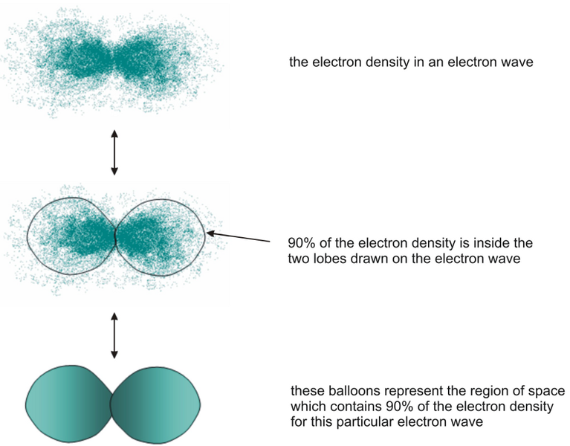
Ατομικά πρότυπα 12/13
Πρότυπο de Broglie (κβαντομηχανική)
Ηλεκτρονιακό νέφος.
Ηλεκτρονιακή πυκνότητα.

Slide 19
Ατομικά πρότυπα 13/13
Πρότυπο de Broglie (κβαντομηχανική)
Κβαντικοί αριθμοί
Καθορίζουν την ενέργεια και το σχήμα των τροχιακών και των ηλεκτρονιακών νεφών.
Προκύπτουν από την επίλυση της εξίσωσης του Schrödinger.

Slide 20
Κβαντικοί αριθμοί 1/5
Κύριος κβαντικός αριθμός (n)
Τιμές από 1- ∞ (στην πράξη n=1-7).
Καθορίζει την ενέργεια του e, Ε_{n}=-2,18.10¹⁸J/n² και το μέγεθος του ηλεκτρονιακού νέφους.
↑ n ⇨ ηλεκτρονιακό νέφος μεγαλύτερο και πιο απομακρυσμένο από τον πυρήνα.
n ενδεικτικός της έλξης του πυρήνα.
Σύνολο τροχιακών με ίδιο n ⇨ ηλεκτρονιακές στοιβάδες ή φλοιοί.

Slide 21
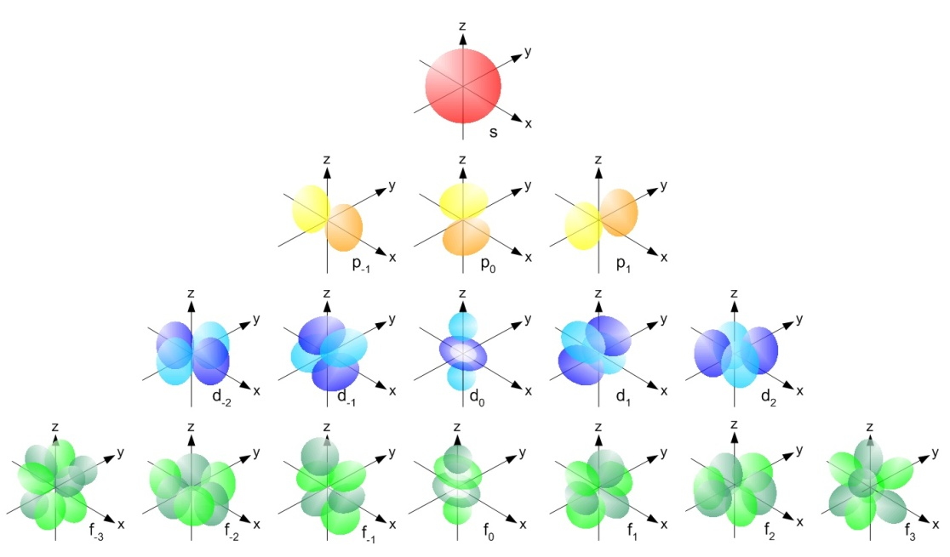
Κβαντικοί αριθμοί 2/5
Δευτερεύων ή αζιμουθιακός αριθμός (l)
Τιμές από 0,1,2,3,…, n-1
Καθορίζει το σχήμα του ηλεκτρονιακού νέφους
Ενδεικτικός της άπωσης μεταξύ των ηλεκτρονίων
Σε κάθε τιμή l αντιστοιχεί υποσύνολο τροχιακών με 2l+1 τροχιακά.
s (sharp)
p (principal)
d (diffuse)
f (Fundamental)

Slide 22
Κβαντικοί αριθμοί 3/5
Τρίτος ή μαγνητικός κβαντικός αριθμός (m_{l})
Τιμές από – l,…,0,…+ l (2l+1).
Καθορίζει τον προσανατολισμό του ηλεκτρονιακού νέφους σε σχέση με τους άξονες x,y,z.
Σε κάθε τιμή m_{l} αντιστοιχεί ένα τροχιακό.

Slide 23
Κβαντικοί αριθμοί 4/5
Τέταρτος μαγνητικός κβαντικός αριθμός του spin (m_{s})
Τιμές +1/2 και -1/2.
Καθορίζει την περιστροφή του e γύρω από τον άξονά του.
Δε συμμετέχει στη διαμόρφωση της τιμής της ενέργειας του e ούτε στον καθορισμό του τροχιακού.

Slide 24
Κβαντικοί αριθμοί 5/5
n | στοιβάδα | 1 | υποστοιβάδα | m_{l} | m_{s} | Αριθμός ηλεκτρονίων
1 | Κ | 0 | s | 0 | ±1/2 | 2
2 | L | 0 1 | s p | 0 -1,0,1 | ±1/2 ±1/2 | 2 6
3 | M | 0 1 2 | s p d | 0 -1,0,1 -2,-1,0,1,2 | ±1/2 ±1/2 ±1/2 | 2 6 10
4 | N | 0 | s | 0 | ±1/2 | 2
 |  | 1 | p | -1,0,1 | ±1/2 | 6
 |  | 2 | d | -2,-1,0,1,2 | ±1/2 | 10
 |  | 3 | f | -3,-2,-1,0,1,2,3 | ±1/2 | 14
. . | . . | . . | . . | . . | . . | . .
n | 0→ n-1 |  |  | -(n-1),…,0,…,(n-1) | ±1/2 | 2n²

Slide 25
Αρχές δόμησης πολυηλεκτρονικών ατόμων
H απαγορευτική αρχή του Pauli.
Η αρχή της ελάχιστης ενέργειας.
Ο κανόνας του Hund.

Slide 26
Αρχές δόμησης πολυηλεκτρονικών ατόμων H απαγορευτική αρχή του Pauli
«Είναι αδύνατο να υπάρχουν στο ίδιο άτομο δύο e με την ίδια ενεργειακή κατάσταση (ίδια τετράδα κβαντικών αριθμών)»  Υπολογισμός μέγιστου αριθμού ηλεκτρονίων σε κάθε τροχιακό, υποστοιβάδα και στοιβάδα.

Slide 27
Αρχές δόμησης πολυηλεκτρονικών ατόμων Η αρχή της ελάχιστης ενέργειας 1/4
«Κατά την ηλεκτρονιακή διαμόρφωση ενός πολυηλεκτρονιακού ατόμου, τα ηλεκτρόνια καταλαμβάνουν τροχιακά με τη μικρότερη ενέργεια, ώστε να αποκτήσουν τη μέγιστη σταθερότητα στη θεμελιώδη κατάσταση» Κανόνας 1^{ος} Ανάμεσα σε δύο υποστοιβάδες, τη χαμηλότερη ενέργεια έχει εκείνη η οποία έχει το μικρότερο άθροισμα των δύο πρώτων κβαντικών αριθμών n+l. Κανόνας 2^{ος} Ανάμεσα σε δύο υποστοιβάδες, με ίδιο άθροισμα, τη χαμηλότερη ενέργεια έχει εκείνη η οποία έχει το μικρότερο n.
Ερώτηση:
Να συγκριθούν οι ενέργειες των υποστοιβάδων:
α) 3d και 4s
β) 3d και 4p

Slide 28
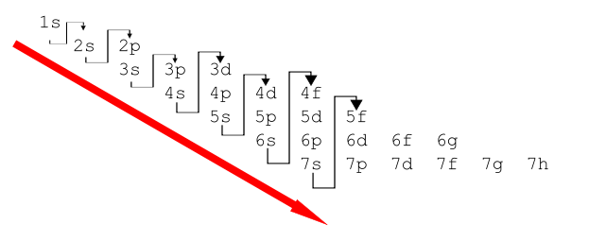
Αρχές δόμησης πολυηλεκτρονικών ατόμων Η αρχή της ελάχιστης ενέργειας 2/4

Slide 29
Αρχές δόμησης πολυηλεκτρονικών ατόμων Η αρχή της ελάχιστης ενέργειας 3/4

Slide 30
Αρχές δόμησης πολυηλεκτρονικών ατόμων Η αρχή της ελάχιστης ενέργειας 4/4
Εξαιρέσεις στην κατανομή των ηλεκτρονίων ενός ατόμου
Cr (A.A.=24) και Cu (A.A.=29).
Κατανομή των ηλεκτρονίων ενός ιόντος
Κατανομή των ηλεκτρονίων στο άτομο.
Για κατιόν, αφαιρούμε τόσα ηλεκτρόνια όσα και το φορτίο του από τη μεγαλύτερη ενεργειακά υποστοιβάδα.
Για ανιόν, προσθέτουμε τόσα ηλεκτρόνια όσα και το φορτίο του σύμφωνα με τα προηγούμενα διαγράμματα.

Slide 31
Αρχές δόμησης πολυηλεκτρονικών ατόμων Ο κανόνας του Hund
«Όταν τα ηλεκτρόνια καταλαμβάνουν τροχιακά της ίδιας ενέργειας (ίδια υποστοιβάδα), έχουν κατά προτίμηση παράλληλα spin, ώστε τα ηλεκτρόνια να αποκτήσουν το μεγαλύτερο άθροισμα του κβαντικού αριθμού του spin, m_{s}» π.χ ₇Ν 1s²2s²2p³
1s
2s
2p_{x}
2p_{y}
2p_{z}

Slide 32
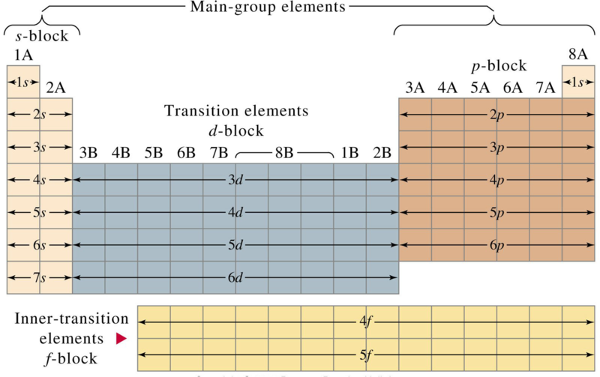
Αρχές δόμησης πολυηλεκτρονικών ατόμων H απαγορευτική αρχή του Pauli

Slide 33
Τέλος Ενότητας

Slide 34
Σημειώματα

Slide 35
Σημείωμα Αναφοράς
Copyright Τεχνολογικό Εκπαιδευτικό Ίδρυμα Αθήνας, Σπύρος Παπαγεωργίου. Σπύρος Παπαγεωργίου. «Ανόργανη και Οργανική Χημεία (Θ). Ενότητα 1: Δομή του ατόμου». Έκδοση: 1.0. Αθήνα 2014. Διαθέσιμο από τη δικτυακή διεύθυνση: ocp.teiath.gr.

Slide 36
Σημείωμα Αδειοδότησης
Το παρόν υλικό διατίθεται με τους όρους της άδειας χρήσης Creative Commons Αναφορά, Μη Εμπορική Χρήση Παρόμοια Διανομή 4.0 [1] ή μεταγενέστερη, Διεθνής Έκδοση. Εξαιρούνται τα αυτοτελή έργα τρίτων π.χ. φωτογραφίες, διαγράμματα κ.λ.π., τα οποία εμπεριέχονται σε αυτό. Οι όροι χρήσης των έργων τρίτων επεξηγούνται στη διαφάνεια «Επεξήγηση όρων χρήσης έργων τρίτων».
Τα έργα για τα οποία έχει ζητηθεί και δοθεί άδεια αναφέρονται στο «Σημείωμα Χρήσης Έργων Τρίτων».
[1] http://creativecommons.org/licenses/by-nc-sa/4.0/
Ως Μη Εμπορική ορίζεται η χρήση:
που δεν περιλαμβάνει άμεσο ή έμμεσο οικονομικό όφελος από την χρήση του έργου, για το διανομέα του έργου και αδειοδόχο
που δεν περιλαμβάνει οικονομική συναλλαγή ως προϋπόθεση για τη χρήση ή πρόσβαση στο έργο
που δεν προσπορίζει στο διανομέα του έργου και αδειοδόχο έμμεσο οικονομικό όφελος (π.χ. διαφημίσεις) από την προβολή του έργου σε διαδικτυακό τόπο
Ο δικαιούχος μπορεί να παρέχει στον αδειοδόχο ξεχωριστή άδεια να χρησιμοποιεί το έργο για εμπορική χρήση, εφόσον αυτό του ζητηθεί.

Slide 37
Επεξήγηση όρων χρήσης έργων τρίτων
©
Δεν επιτρέπεται η επαναχρησιμοποίηση του έργου, παρά μόνο εάν ζητηθεί εκ νέου άδεια από το δημιουργό.
διαθέσιμο με άδεια CC-BY
Επιτρέπεται η επαναχρησιμοποίηση του έργου και η δημιουργία παραγώγων αυτού με απλή αναφορά του δημιουργού.
διαθέσιμο με άδεια CC-BY-SA
Επιτρέπεται η επαναχρησιμοποίηση του έργου με αναφορά του δημιουργού, και διάθεση του έργου ή του παράγωγου αυτού με την ίδια άδεια.
διαθέσιμο με άδεια CC-BY-ND
Επιτρέπεται η επαναχρησιμοποίηση του έργου με αναφορά του δημιουργού.
Δεν επιτρέπεται η δημιουργία παραγώγων του έργου.
διαθέσιμο με άδεια CC-BY-NC
Επιτρέπεται η επαναχρησιμοποίηση του έργου με αναφορά του δημιουργού.
Δεν επιτρέπεται η εμπορική χρήση του έργου.
διαθέσιμο με άδεια CC-BY-NC-SA
Επιτρέπεται η επαναχρησιμοποίηση του έργου με αναφορά του δημιουργού.
και διάθεση του έργου ή του παράγωγου αυτού με την ίδια άδεια
Δεν επιτρέπεται η εμπορική χρήση του έργου.
διαθέσιμο με άδεια CC-BY-NC-ND
Επιτρέπεται η επαναχρησιμοποίηση του έργου με αναφορά του δημιουργού.
Δεν επιτρέπεται η εμπορική χρήση του έργου και η δημιουργία παραγώγων του.
διαθέσιμο με άδεια
CC0 Public Domain
Επιτρέπεται η επαναχρησιμοποίηση του έργου, η δημιουργία παραγώγων αυτού και η εμπορική του χρήση, χωρίς αναφορά του δημιουργού.
διαθέσιμο ως κοινό κτήμα
Επιτρέπεται η επαναχρησιμοποίηση του έργου, η δημιουργία παραγώγων αυτού και η εμπορική του χρήση, χωρίς αναφορά του δημιουργού.
χωρίς σήμανση
Συνήθως δεν επιτρέπεται η επαναχρησιμοποίηση του έργου.

Slide 38
Διατήρηση Σημειωμάτων
Οποιαδήποτε αναπαραγωγή ή διασκευή του υλικού θα πρέπει να συμπεριλαμβάνει:
το Σημείωμα Αναφοράς
το Σημείωμα Αδειοδότησης
τη δήλωση Διατήρησης Σημειωμάτων
το Σημείωμα Χρήσης Έργων Τρίτων (εφόσον υπάρχει)
μαζί με τους συνοδευόμενους υπερσυνδέσμους.

Slide 39
Χρηματοδότηση
Το παρόν εκπαιδευτικό υλικό έχει αναπτυχθεί στo πλαίσιo του εκπαιδευτικού έργου του διδάσκοντα.
Το έργο «Ανοικτά Ακαδημαϊκά Μαθήματα στο ΤΕΙ Αθηνών» έχει χρηματοδοτήσει μόνο την αναδιαμόρφωση του εκπαιδευτικού υλικού.
Το έργο υλοποιείται στο πλαίσιο του Επιχειρησιακού Προγράμματος «Εκπαίδευση και Δια Βίου Μάθηση» και συγχρηματοδοτείται από την Ευρωπαϊκή Ένωση (Ευρωπαϊκό Κοινωνικό Ταμείο) και από εθνικούς πόρους.

